Slide 1
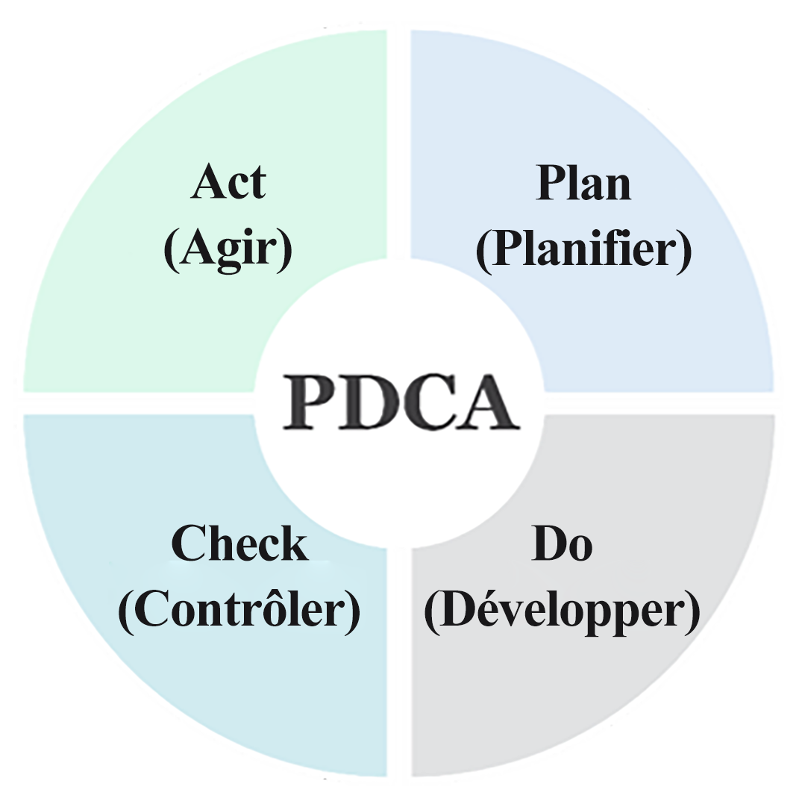
Modèle de cycle PDCA

Slide 2
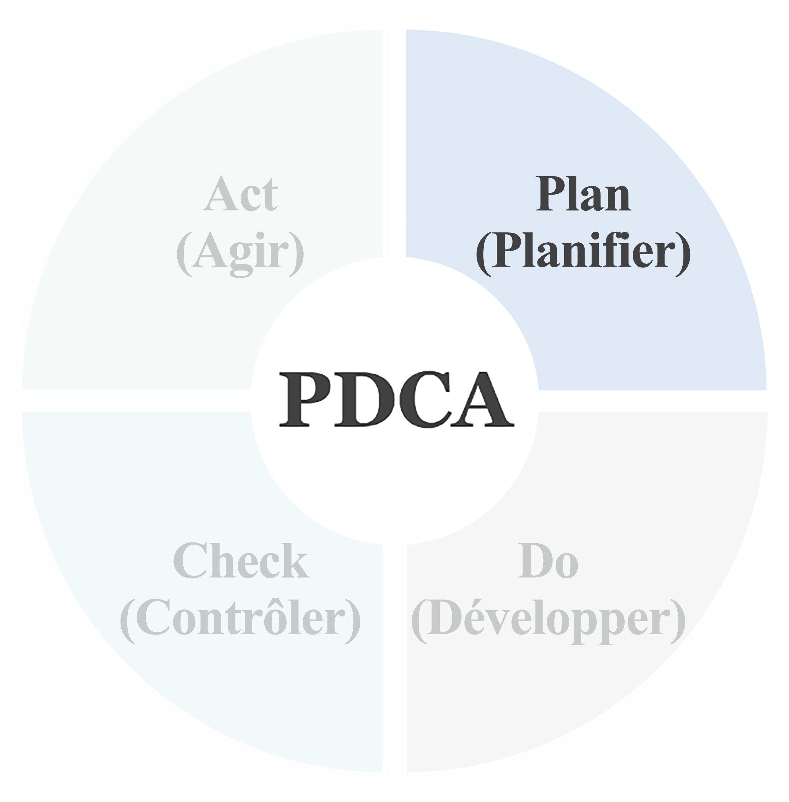

Description
Description

Slide 3
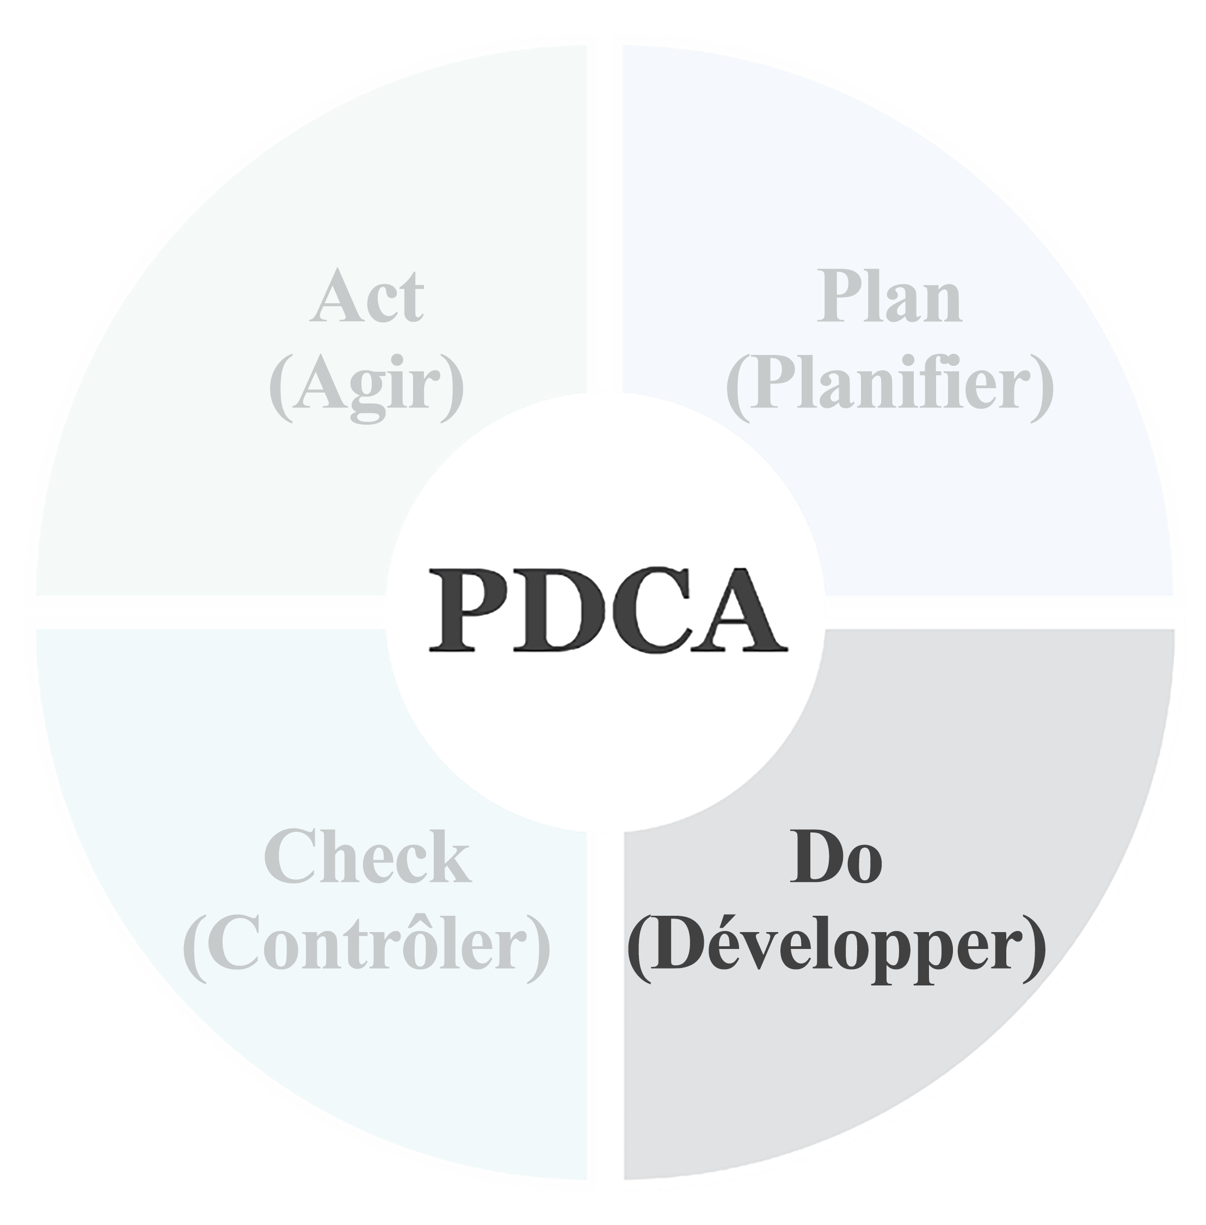

Description
Description

Slide 4
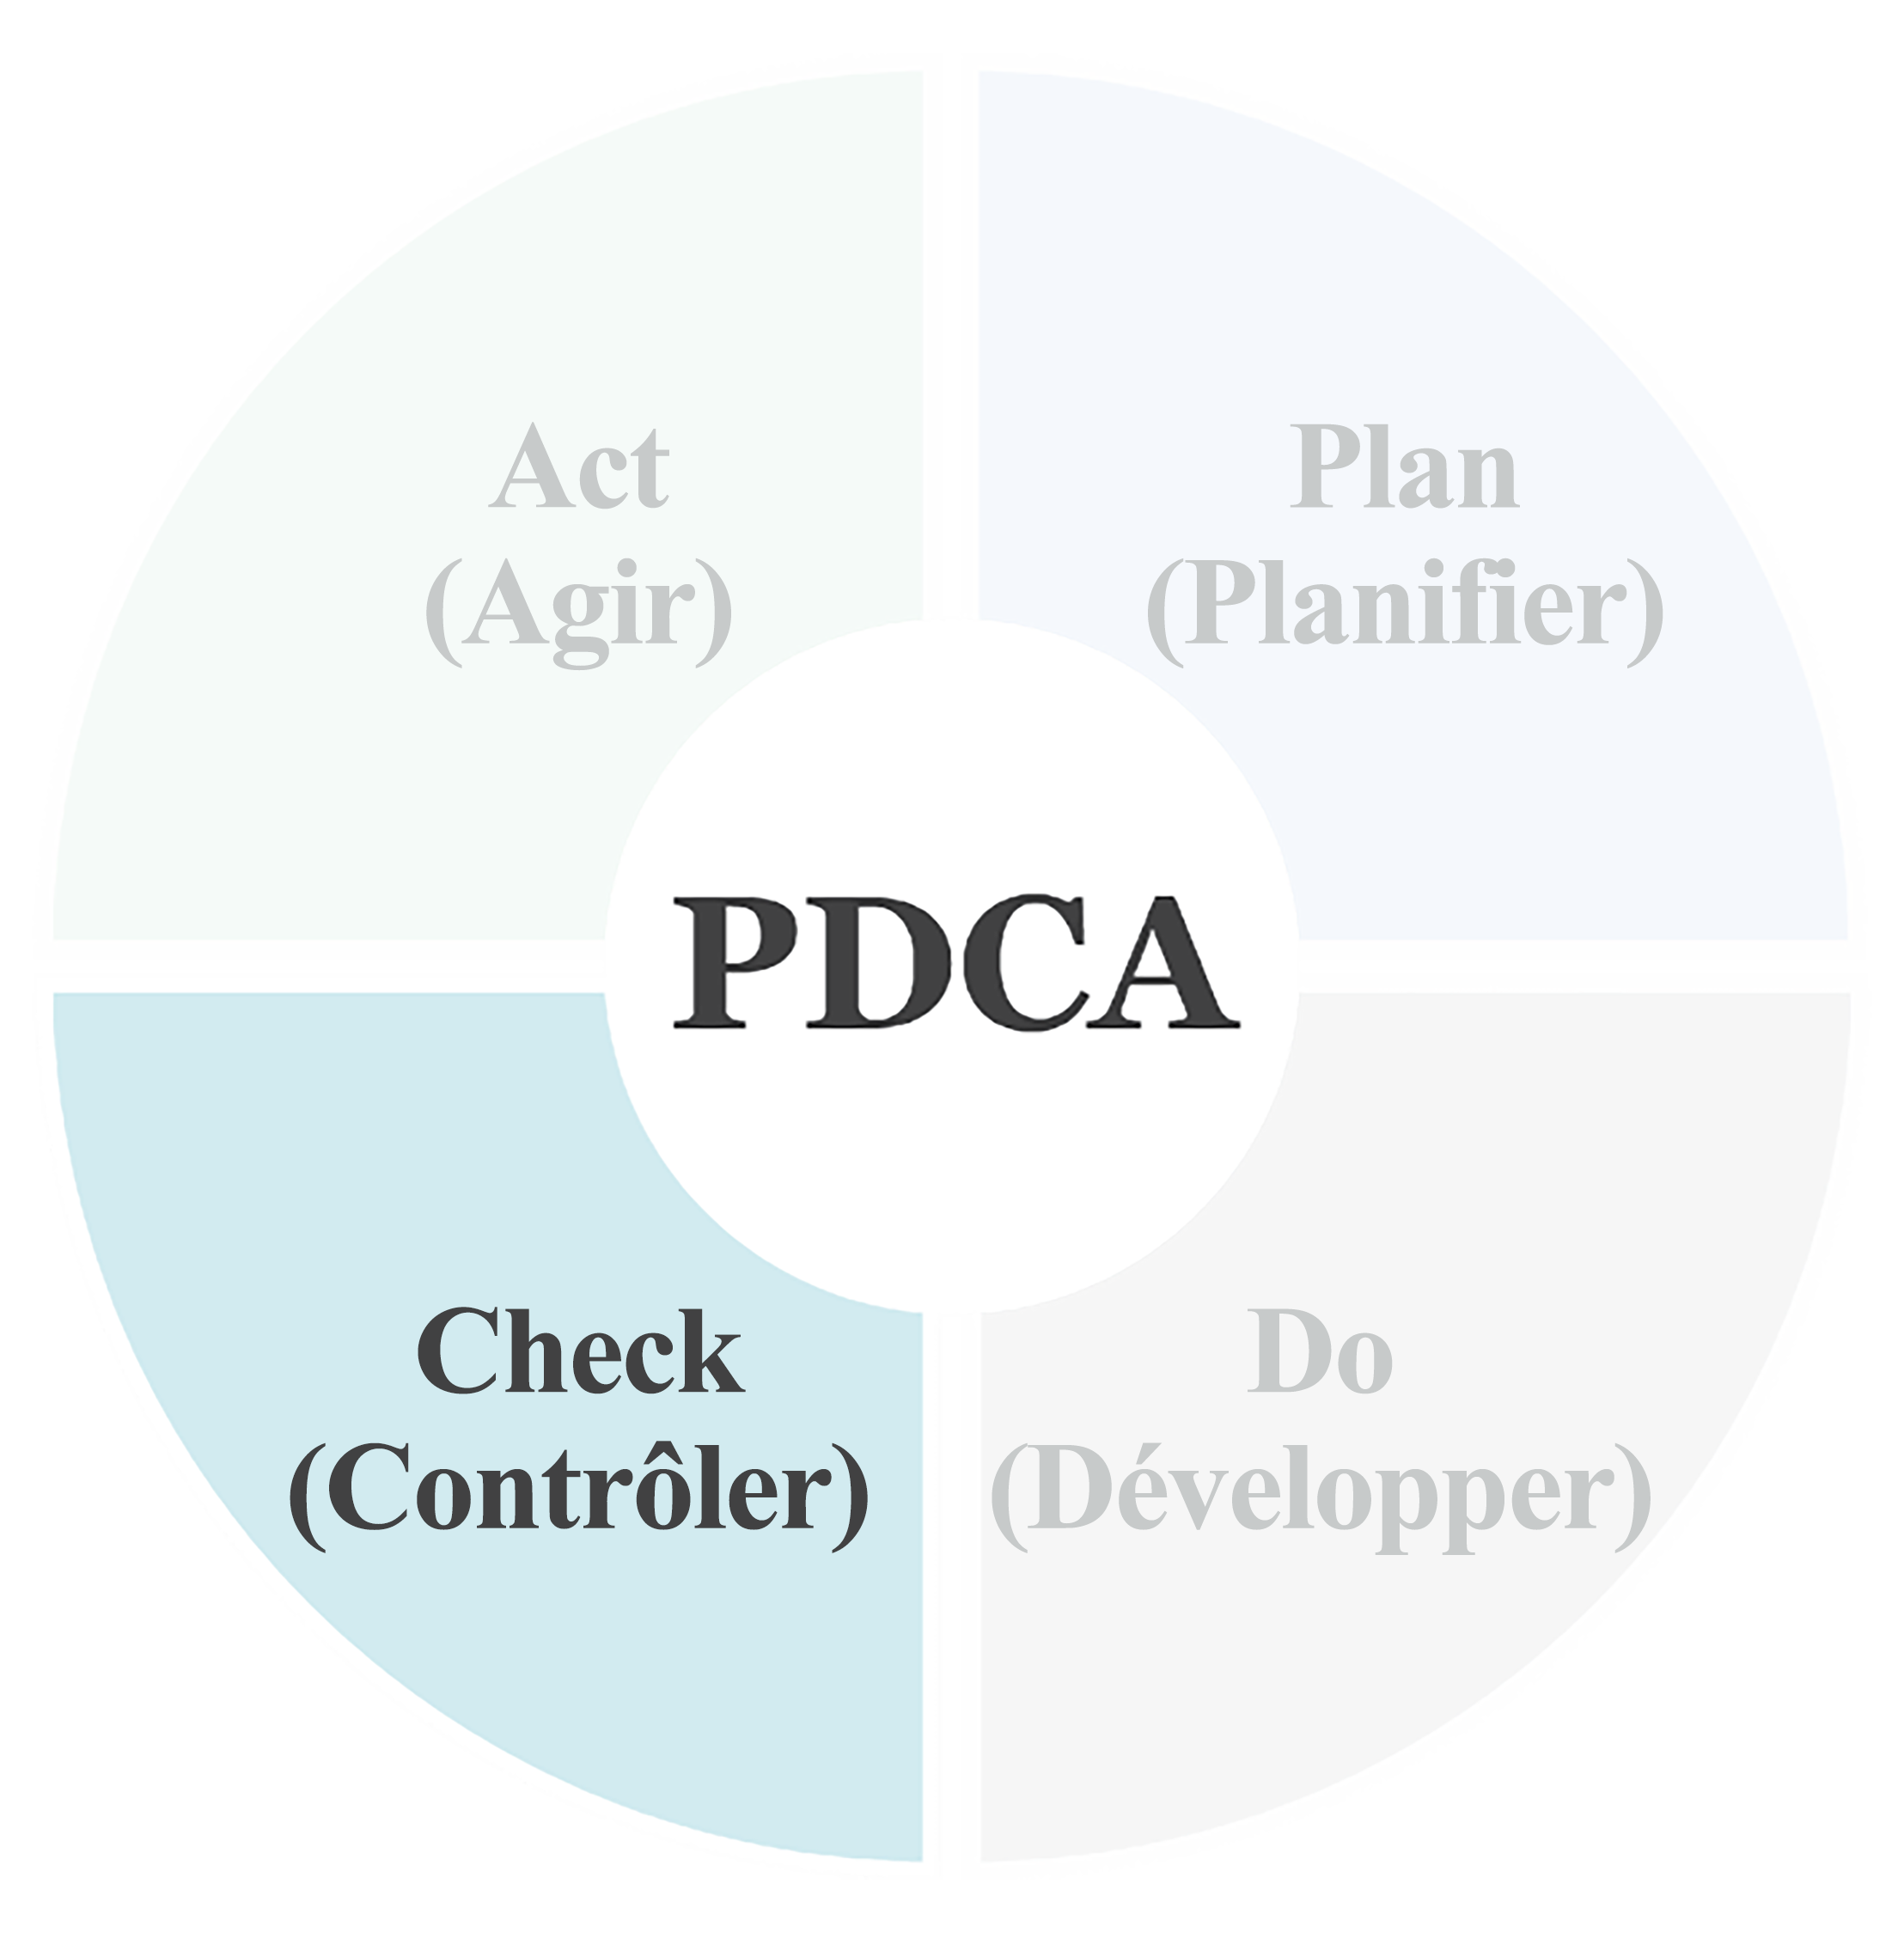

Description
Description

Slide 5
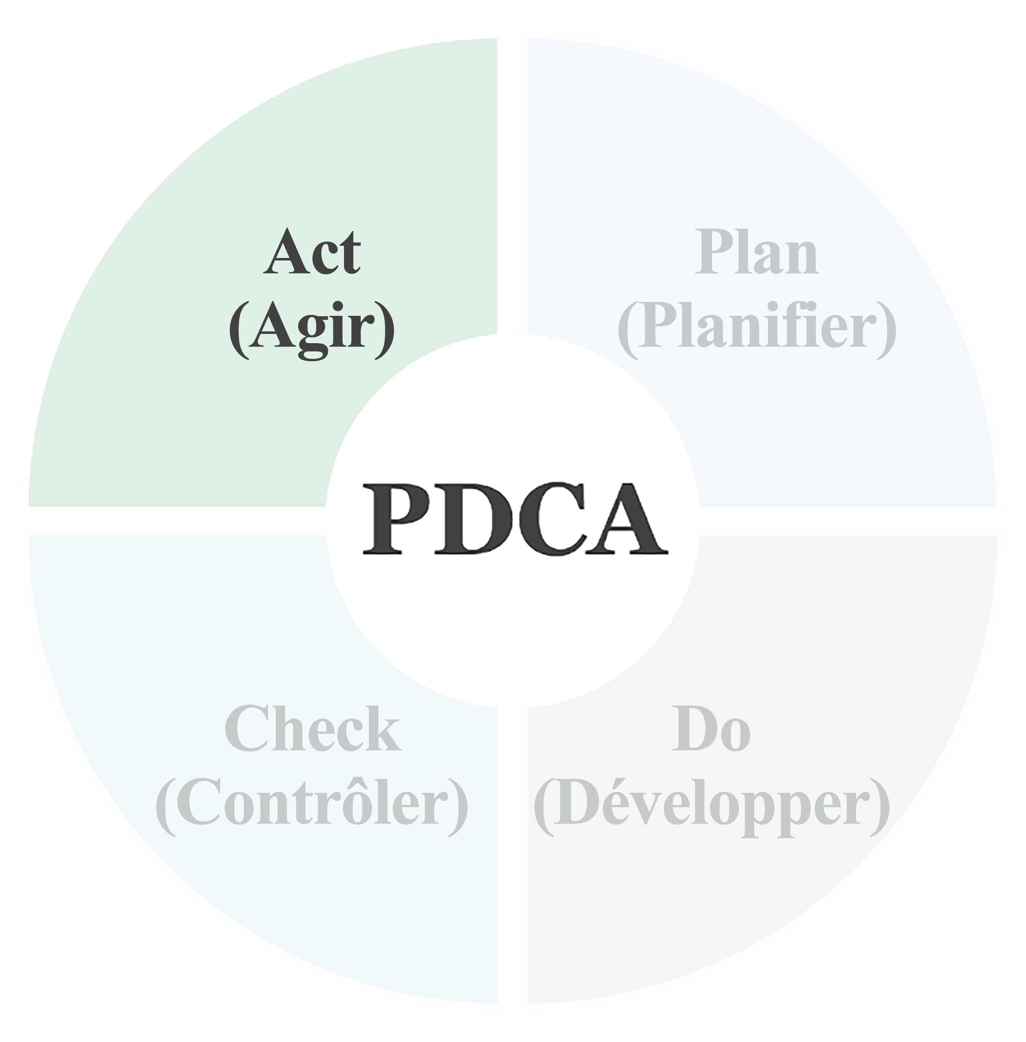

Description
Description
Fourni par Smartsheet, Inc.

Slide 6
EXCLUSION DE RESPONSABILITÉ Tous les articles, modèles ou informations proposés par Smartsheet sur le site web sont fournis à titre de référence uniquement. Bien que nous nous efforcions de maintenir les informations à jour et correctes, nous ne faisons aucune déclaration ni ne donnons aucune garantie de quelque nature que ce soit, expresse ou implicite, quant à l’exhaustivité, l’exactitude, la fiabilité, l’adéquation ou la disponibilité du site Web ou des informations, articles, modèles ou graphiques connexes contenus sur le site Web. La confiance que vous accordez à ces informations relève donc strictement de votre propre responsabilité.

